Slide 1
ГБУЗ «ГОРОДСКАЯ ДЕТСКАЯ ПОЛИКЛИНИКА»
Проект
«ШКОЛЬНАЯ
МЕДИЦИНА»
Тема доклада:
«Гигиена и здоровье детей.
Безопасность дистанционного обучения с точки зрения гигиенических и санитарных рисков»
Докладчик: Сиротинина
Анастасия Алексеевна
врач-педиатр Городской детской поликлиники №3

Slide 2
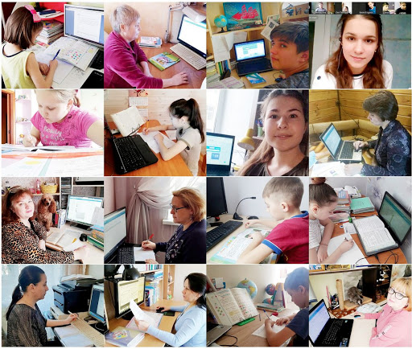
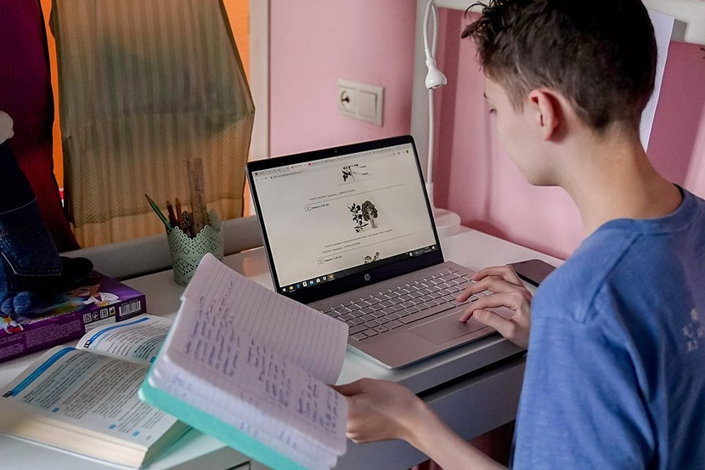
Гигиена и здоровье детей. Безопасность дистанционного обучения
с точки зрения гигиенических и санитарных рисков
Дистанционное обучение стремительно ворвалась в нашу жизнь вместе с пандемией коронавируса и не спешит сдавать позиции.
Сегодня занятия всё чаще проводятся в дистанционном формате, гаджеты приобрели легальный статус.

Slide 3
Гигиена и здоровье детей. Безопасность дистанционного обучения
с точки зрения гигиенических и санитарных рисков
КАК ВЛИЯЕТ ДИСТАНЦИОННОЕ ОБУЧЕНИЕ НА ЗДОРОВЬЕ РЕБЕНКА?
Самоизоляция и дистанционное обучение для школьников являются стрессоформирующим фактором, оказывающим неблагоприятное влияние на психосоматическое состояние школьников
Современная цифровая школа не располагает безопасными для здоровья технологиями онлайн-обучения
Исследование сотрудников НИИ гигиены и охраны здоровья детей и подростков Национального медицинского исследовательского центра здоровья детей
(апрель-май 2020 года)

Slide 4
Гигиена и здоровье детей. Безопасность дистанционного обучения
с точки зрения гигиенических и санитарных рисков
Онлайн-опрос «НМИЦ здоровья детей» Минздрава РФ
ВРЕМЯ ПРОВЕДЕНИЯ: апрель-май 2020 года
КОЛИЧЕСТВО УЧАСТНИКОВ:
30 тыс.школьников из 79 регионов России
ВОЗРАСТНОЙ ДИАПАЗОН: 5-11 класс
ЗАДАВАЕМЫЕ ВОПРОСЫ:
Физическая активность
Использование гаджетов в условиях дистанционного обучения
Психоэмоциональное состояние школьников

Slide 5
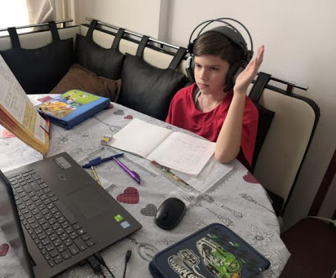
Гигиена и здоровье детей. Безопасность дистанционного обучения
с точки зрения гигиенических и санитарных рисков
Онлайн-опрос «НМИЦ здоровья детей» Минздрава РФ
-Дистанционные онлайн-уроки- 50, 2% учащихся
-Домашние задания с применением гаджетов- 80% учащихся
-Использовали одновременно 2 гаджета и более – 68% детей
«Экранное время», проведенное с гаджетом более 4-х часов-77%; 7 часов и более-34,5%.
В течение дня разными гаджетами пользовались почти все учащиеся
(99, 2%)

Slide 6
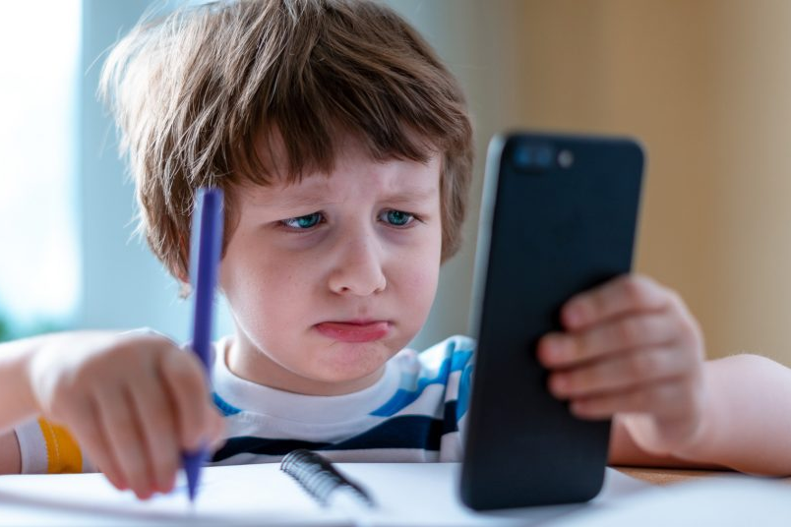
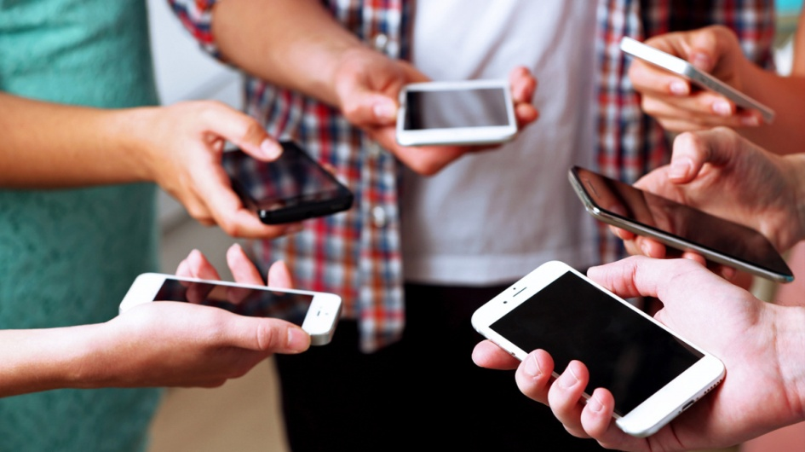
Гигиена и здоровье детей. Безопасность дистанционного обучения
с точки зрения гигиенических и санитарных рисков
Самый популярный гаджет во время дистанционного обучения - СМАРТФОН (73,1% школьников)
С гигиенических позиций смартфон -самое неподходящее устройство для применения в учебных целях
Размер экрана смартфона (12-16,6 см.)
не обеспечивает отражение учебной информации в соответствии с гигиеническими и офтальмоэргономическими требованиями
не позволяет достичь необходимых для зрительной работы параметров шрифтового оформления текста учебной информации
Жалобы на покраснение глаз- у 18% школьников
Усталость глаз, общее утомление при длительной работе с гаджетом-44,9%

Slide 7
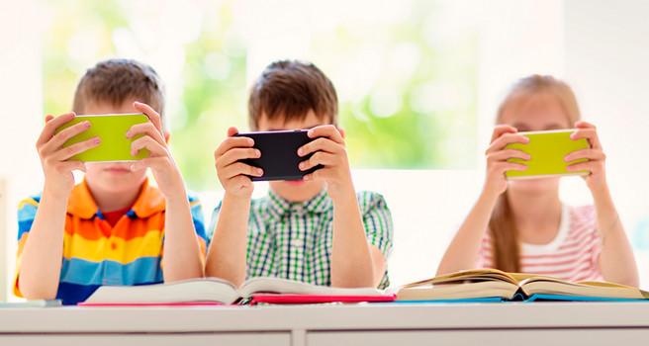
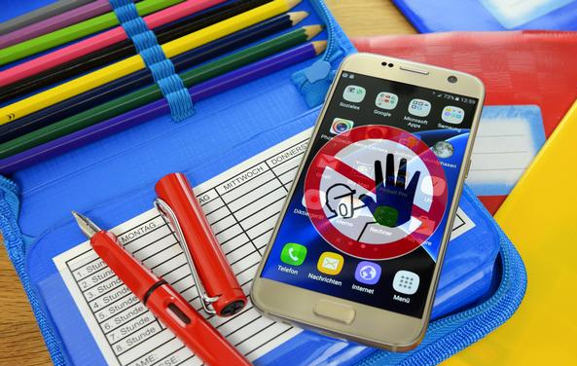
Гигиена и здоровье детей. Безопасность дистанционного обучения
с точки зрения гигиенических и санитарных рисков
ВЫВОД:
Смартфон -серьезный фактор риска развития патологии зрения детей и подростков
Использование смартфона в учебных и информационно-поисковых целях недопустимо

Slide 8
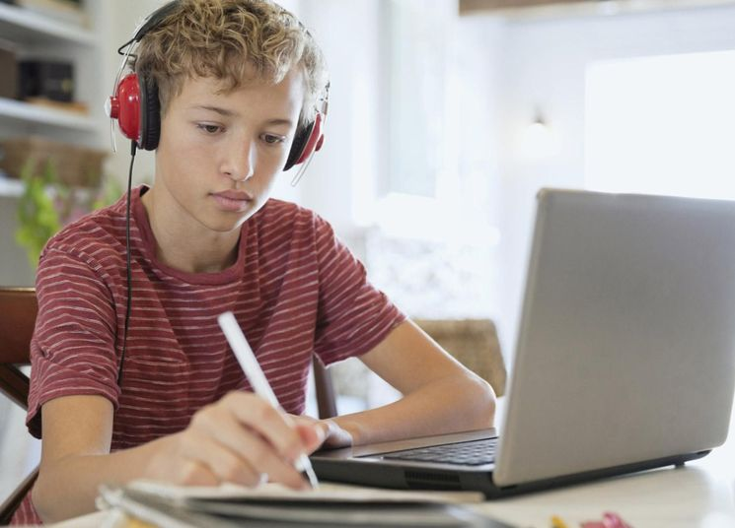
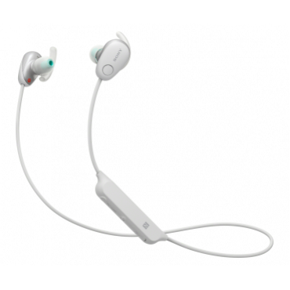
Гигиена и здоровье детей. Безопасность дистанционного обучения
с точки зрения гигиенических и санитарных рисков
ОБ ИСПОЛЬЗОВАНИИ НАУШНИКОВ В ПЕРИОД ДИСТАНЦИОННОГО ОБУЧЕНИЯ
Использовали наушники-72,5% учеников
Более 4-х часов-29%
Жалобы на тяжесть в голове, шум и заложенность в ушах
При необходимости применения наушников
следует ограничить их непрерывное
использование:
не более часа на громкости не больше 60%.

Slide 9
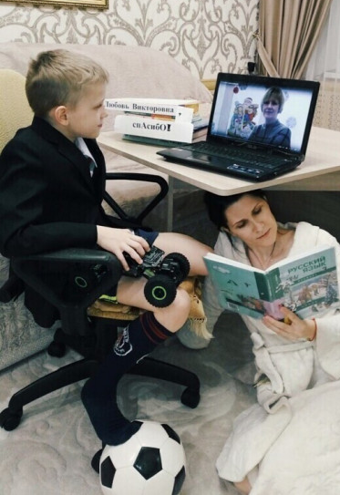
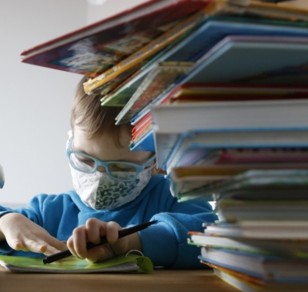
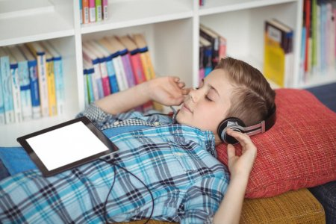
Гигиена и здоровье детей. Безопасность дистанционного обучения
с точки зрения гигиенических и санитарных рисков
На фоне самоизоляции и дистанционного обучения большинство школьников отмечали увеличение продолжительности выполнения домашних заданий –у 60% школьников
Увеличилось время работы с компьютером и другими гаджетами
Снизилась /ограничилась/стала невозможной продолжительность прогулок и физической активности -у 55%

Slide 10
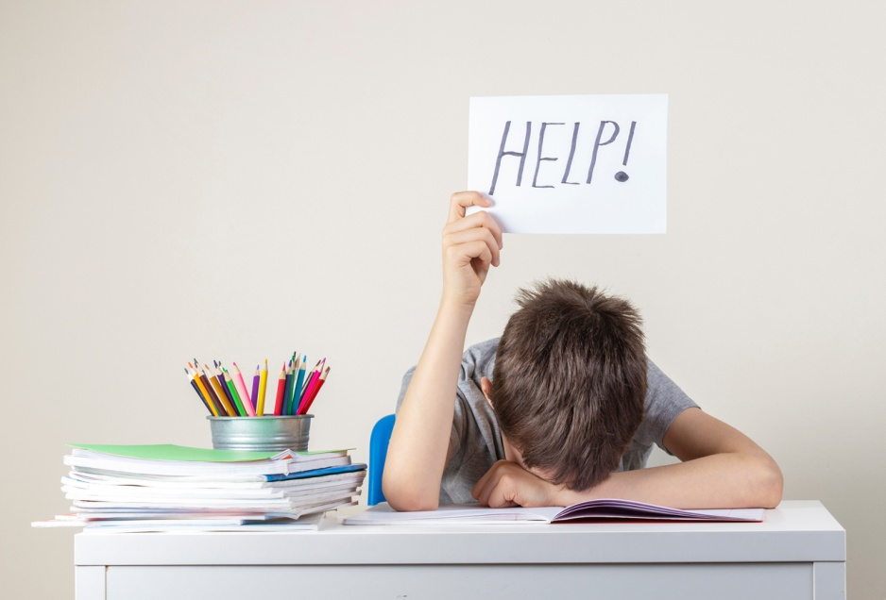
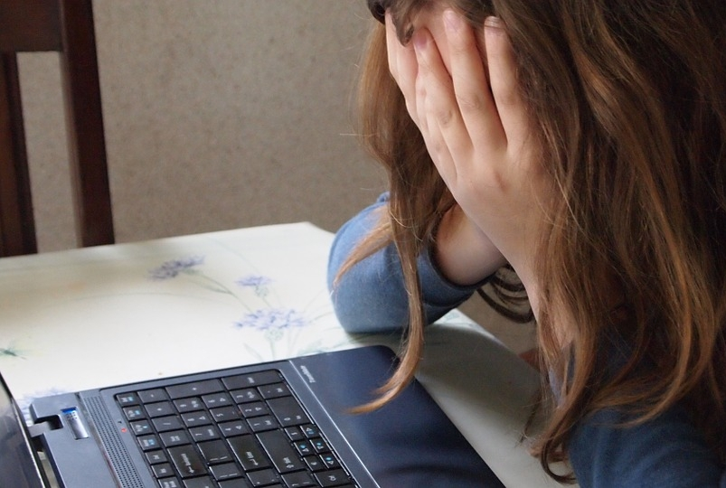
Гигиена и здоровье детей. Безопасность дистанционного обучения
с точки зрения гигиенических и санитарных рисков
На фоне самоизоляции и дистанционного обучения проявились неблагополучные психические реакции-
у 80% школьников
Синдром головных болей отмечался
у 26,8% учащихся
Нарушения сна наблюдались –у 55,8% учащихся (у каждого второго учащегося)
Подавленность в течение дня отмечалась у 13% учащихся; смена настроения - у 44%
На недостаточный сон (7 часов и менее) жаловались - 25,4% школьников

Slide 11
Гигиена и здоровье детей. Безопасность дистанционного обучения
с точки зрения гигиенических и санитарных рисков
ФАКТОРЫ РИСКА СОВРЕМЕННЫХ
МЕТОДОВ ОБУЧЕНИЯ
ПРИ ДИСТАНЦИОННОМ ОБУЧЕНИИ
Увеличение ИНТЕНСИВНОСТИ И СТРЕССОВОСТИ учебного процесса
Несоблюдение санитарно-гигиенических требований к организации учебного процесса
Недостаток физической активности, проблема гиподинамии
Отсутствие системной работы по формированию у школьников ценности здоровья и ЗОЖ в условиях дистанта
Недостаточная грамотность родителей в вопросах сохранения здоровья детей
Цифровизация процесса обучения:
акустическое (звуко-шумовое) воздействие
чрезмерное напряжение на глаза, опорно-двигательный аппарат при работе с компьютером/смартфоном

Slide 12
Гигиена и здоровье детей. Безопасность дистанционного обучения
с точки зрения гигиенических и санитарных рисков
КАК ПРАВИЛЬНО ОРГАНИЗОВАТЬ ДИСТАНЦИОННОЕ ОБУЧЕНИЕ ШКОЛЬНИКОВ В ДОМАШНИХ УСЛОВИЯХ?
Только при соблюдении принципов здоровьесберегающего обучения возможно сохранить психологическое и физическое состояние ученика, обучающегося дома

Slide 13
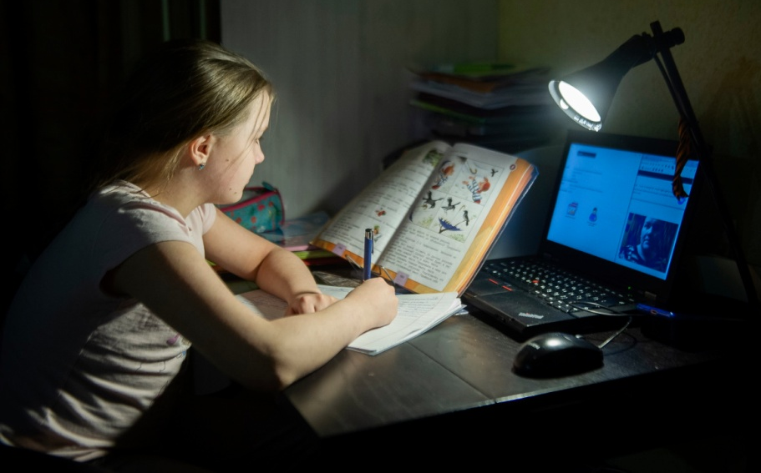
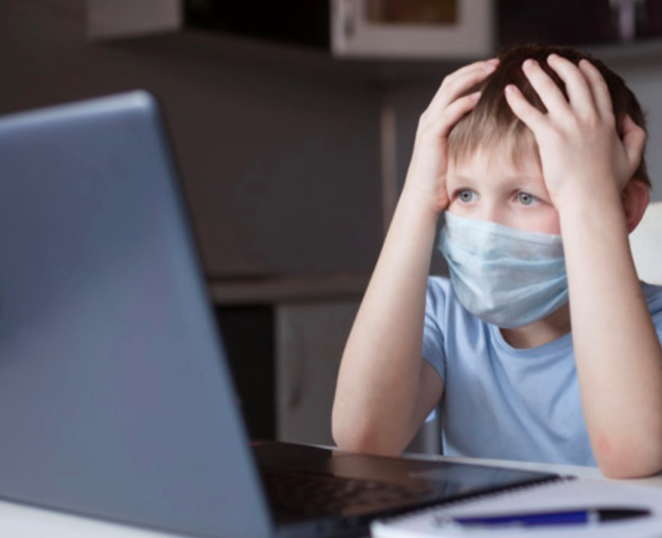
Гигиена и здоровье детей. Безопасность дистанционного обучения
с точки зрения гигиенических и санитарных рисков
КАК ПОНЯТЬ, ЧТО ПРОЦЕСС ОНЛАЙН-ОБУЧЕНИЯ ОРГАНИЗОВАН НЕБЕЗОПАСНО?
Советуем родителям обращать внимание одновременно и на физическое, и на психологическое состояние ребенка
Стесненная поза, сидячее положение в течение длительного времени
Повышенная утомляемость
Утомление глаз, нагрузка на зрение
Гиперактивность или заторможенность
Жалобы на головную боль, боли в спине
Стресс при потере информации

Slide 14
Гигиена и здоровье детей. Безопасность дистанционного обучения
с точки зрения гигиенических и санитарных рисков
КАК СДЕЛАТЬ ГАДЖЕТЫ БОЛЕЕ БЕЗОПАСНЫМИ ?
Гигиенические требования к организации
дистанционного обучения
предусматривают использование
персональных КОМПЬЮТЕРОВ
И НОУТБУКОВ
Подключение к интернету по проводной сети
При использовании беспроводной
сети расстояние от точки Wi-Fi до рабочего места должно быть не менее
5 метров.
Для учеников начальных классов работать с ноутбуком необходимо при наличии дополнительной клавиатуры
Гигиенические требования к учебным безопасным электронным изданиям:
размер экрана по диагонали должен быть не менее 26,7 см.

Slide 15
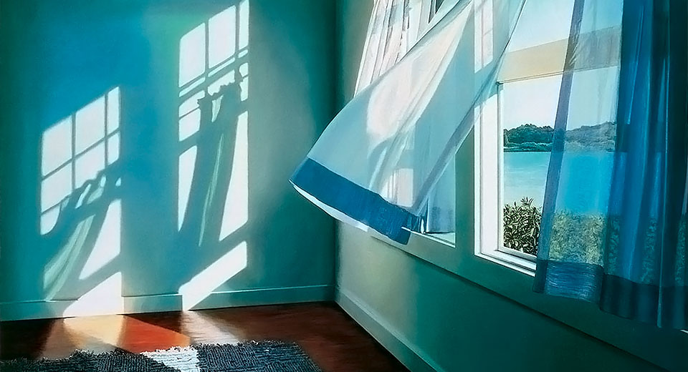
Гигиена и здоровье детей. Безопасность дистанционного обучения
с точки зрения гигиенических и санитарных рисков
КАК СДЕЛАТЬ ГАДЖЕТЫ БОЛЕЕ БЕЗОПАСНЫМИ ?
Онлайн-занятия не должны предполагать беспрерывного нахождения за компьютером.
Правильнее дистанционное обучение необходимо проводить блоками:
работа за монитором;
работа с печатными материалами (чтение, выполнение заданий);
Перерыв + проветривание
ПРОВЕТРИВАНИЕ (не менее 15 минут)
-Перед началом занятий и каждый час онлайн-обучения

Slide 16
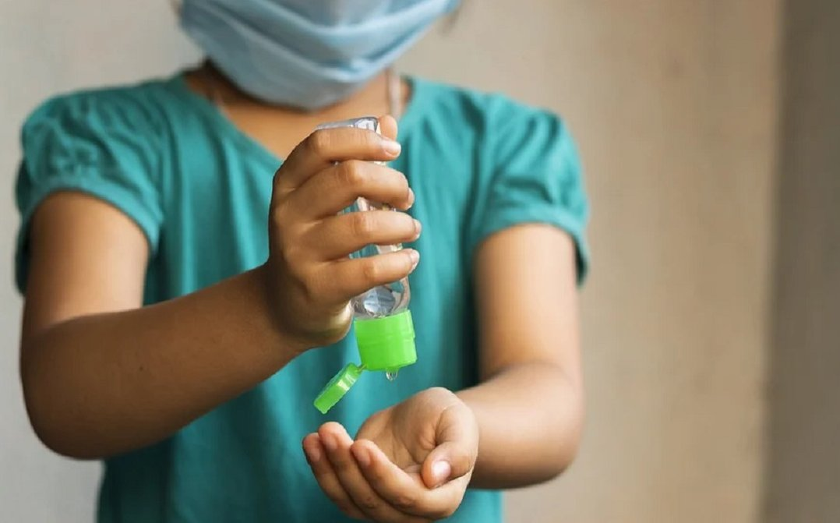
Гигиена и здоровье детей. Безопасность дистанционного обучения
с точки зрения гигиенических и санитарных рисков
КАК СДЕЛАТЬ ГАДЖЕТЫ БОЛЕЕ БЕЗОПАСНЫМИ ?
КЛАВИАТУРА, МОНИТОР
Клавиатуру компьютера /ноутбука, компьютерную мышь необходимо дезинфицировать антисептиком ежедневно перед началом работы и в конце занятий
Экран монитора также необходимо обрабатывать антисептическим средством со стороны рабочего места.
Перед использованием клавиатуры необходимо вымыть руки как ребенку,
так и взрослому, который оказывает ему помощь.

Slide 17
Гигиена и здоровье детей. Безопасность дистанционного обучения
с точки зрения гигиенических и санитарных рисков
КАК СДЕЛАТЬ ГАДЖЕТЫ БОЛЕЕ БЕЗОПАСНЫМИ ?
ИСПОЛЬЗОВАНИЕ ПЛАНШЕТА допустимо подростками старше 15 лет
Расположение точки WiFi должно быть на расстоянии не менее 5 м от рабочего места ученика.
Планшет размещают на столе на подставке под углом 30°, расстояние от экрана до глаз ученика не менее 50см.
Необходимо исключить работу с планшетом на коленях, в руках, лежа

Slide 18
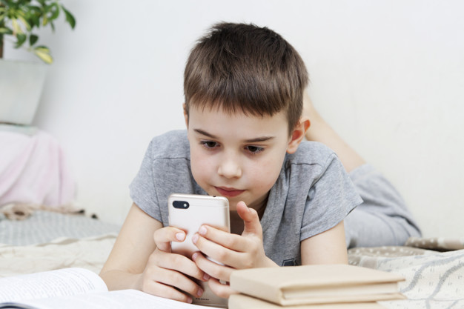
Гигиена и здоровье детей. Безопасность дистанционного обучения
с точки зрения гигиенических и санитарных рисков
КАК СДЕЛАТЬ ГАДЖЕТЫ БОЛЕЕ БЕЗОПАСНЫМИ ?
ИСПОЛЬЗОВАНИЕ СМАРТФОНА
Для всех возрастных групп до 18 лет необходимо полностью исключить использование смартфонов для образовательных целей (чтение, поиск информации)
При длительном использовании СМАРТФОНА И ПЛАНШЕТА ухудшается зрение ребенка. Постоянное вглядывание в экран приводит к близорукости, а напряжение глаз – к их сухости Ребенок длительное время находится в одной позе, склонив голову вниз, ухудшается осанка, может развиться искривление позвоночника (особенно страдает шейный отдел)
В результате долгого держания гаджета в руках, однообразного движения пальцами по экрану, могут возникнуть патологии кистей: растяжение связок, проблемы с сухожилиями, особенно это касается большого пальца, возможно нарушение координации между сигналами головного мозга и движениями рук

Slide 19
Гигиена и здоровье детей. Безопасность дистанционного обучения
с точки зрения гигиенических и санитарных рисков
БЕЗОПАСНАЯ РАБОТА С КОМПЬЮТЕРОМ, НОУТБУКОМ
СКОЛЬКО ВРЕМЕНИ МОЖНО ПРОВОДИТЬ С ГАДЖЕТОМ
БЕЗ ПЕРЕРЫВА?
Учащимся начальных классов -15 минут без перерыва
Учащимся 5−7-х классов - не более 20 минут без перерыва
Учащимся старших классов - 25 минут без перерыва
Суммарная продолжительность всех видов экранной деятельности детей в течение дня:
-6-10 лет- не более 2-х часов
-10-12 лет- не более 3-х часов
-старше 12 лет- не более 4-х часов

Slide 20
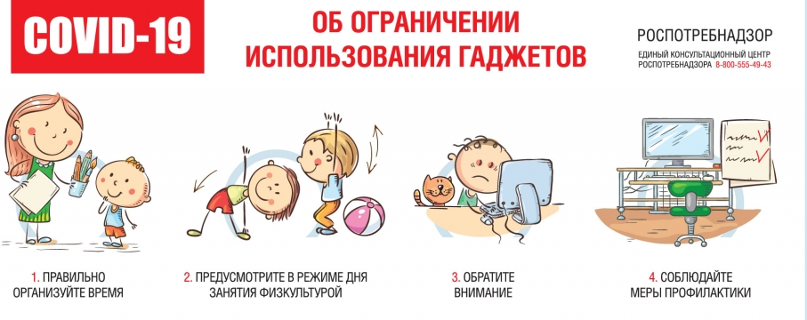
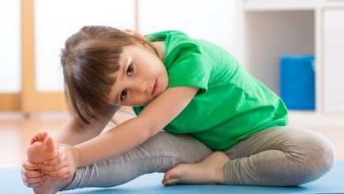
Гигиена и здоровье детей. Безопасность дистанционного обучения
с точки зрения гигиенических и санитарных рисков
БЕЗОПАСНАЯ РАБОТА С КОМПЬЮТЕРОМ, НОУТБУКОМ
РЕЖИМ ЗАНЯТИЙ И ОТДЫХА ШКОЛЬНИКОВ ДОЛЖЕН СТРОИТЬСЯ НА СООТНОШЕНИИ:
-6-8 лет
10 мин. работы -30 мин. отдыха
-8-12 лет
15 мин. работы-20 мин. отдыха
-12-15 лет
30 мин. работы-60 мин. отдыха
-15-18 лет
45 мин. работы-45 мин. отдыха

Slide 21
Гигиена и здоровье детей. Безопасность дистанционного обучения
с точки зрения гигиенических и санитарных рисков
ВАЖНОСТЬ ФИЗКУЛЬТУРНЫХ МИНУТОК
Для профилактики переутомления через каждые 30-45 минут занятий необходимо проводить
физкультминутку и гимнастику для глаз.
для профилактики зрительного утомления
повышения активности центральной нервной системы
снятия напряжения с мышц шеи, плечевого пояса, туловища, укрепления мышц и связок
нижних конечностей
Согласно СанПиН 2.4.2.2821-10, учебные занятия, сочетающие в себе психическую, статическую, динамическую нагрузки на отдельные органы и системы и на весь организм в целом, требуют проведения физкультурных минуток для снятия локального утомления и общего воздействия.

Slide 22
Гигиена и здоровье детей. Безопасность дистанционного обучения
с точки зрения гигиенических и санитарных рисков
КОМФОРТНАЯ СРЕДА ДЛЯ ЗАНЯТИЙ

Slide 23
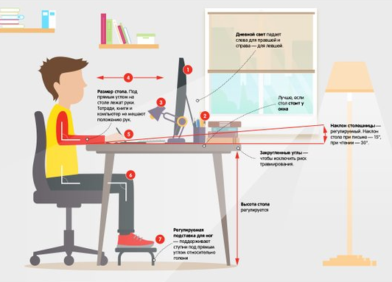
Гигиена и здоровье детей. Безопасность дистанционного обучения
с точки зрения гигиенических и санитарных рисков
КОМФОРТНАЯ СРЕДА ДЛЯ ЗАНЯТИЙ
ПРАВИЛЬНОЕ ОСВЕЩЕНИЕ
Основной источник света на рабочем месте ребенка должен располагаться сбоку от экрана (не сзади экрана и не со стороны спины работающего с экраном).
Установите настольную лампу — свет должен падать слева для правши и справа для левши. Так не будут мешать тени.
В школе ребенок проводит за партой по 45 минут, затем у него перемена и новый урок. Да, он смотрит на доску, он пишет в тетради. Но все это, как правило, при естественном освещении. Внимание переключается, напряжение глаз снижается.
Дома существует опасность создать для глаз то самое перенапряжение.

Slide 24
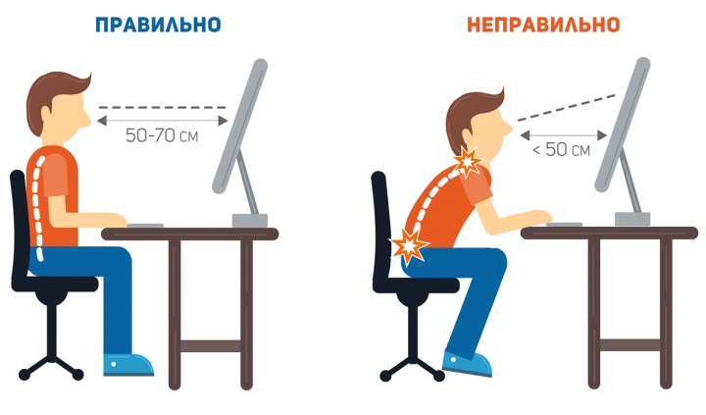
Гигиена и здоровье детей. Безопасность дистанционного обучения
с точки зрения гигиенических и санитарных рисков
КОМФОРТНАЯ СРЕДА ДЛЯ ЗАНЯТИЙ
РАСПОЛОЖЕНИЕ МОНИТОРА
Расстояние от глаз до монитора должно составлять не меньше 50-70 см.
Голова смотрит прямо в монитор, шея не выгибается вперед или назад
Монитор не должен отсвечивать, в противном случае он создает дополнительную нагрузку на глаза.

Slide 25
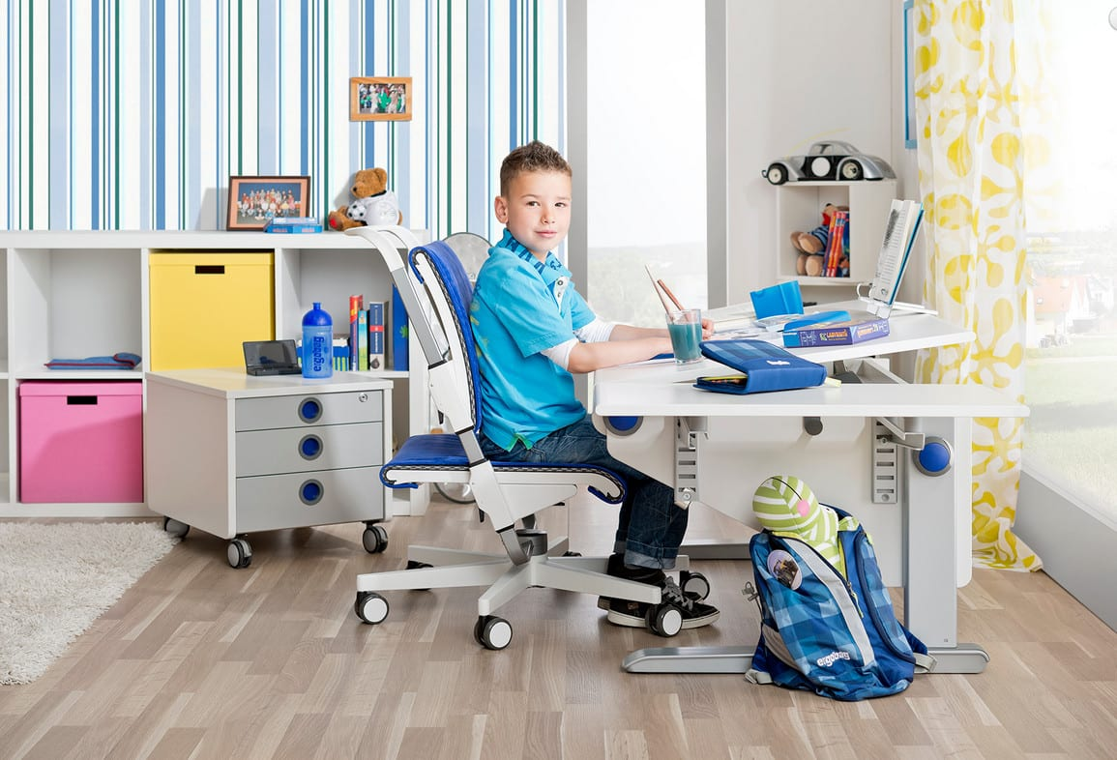
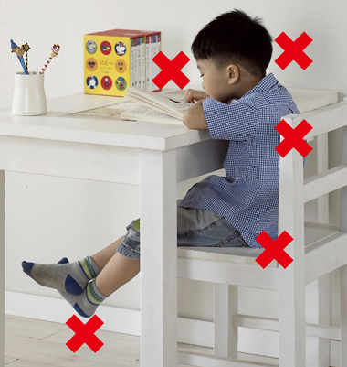
Гигиена и здоровье детей. Безопасность дистанционного обучения
с точки зрения гигиенических и санитарных рисков
КОМФОРТНАЯ СРЕДА ДЛЯ ЗАНЯТИЙ
Высота стола и стула должны соответствовать ростовым показателям ребенка
УДОБНЫЙ СТОЛ
-Лучше, если стол стоит у окна
-Положение рук: край стола не должен
давить на предплечье или запястье.
-Нельзя опираться грудью о край стола
Недопустим стол, слишком высокий для ребёнка
Недопустимо, чтобы подросший ребёнок горбился над столом, который для него слишком низкий
Недопустимо, чтобы ноги болтались в воздухе
Высота стола и стула должны быть подобраны так, чтобы локти ребенка свободно лежали на столе, спина касалась спинки стула, а ноги, согнутые в коленях – под прямым углом стояли на полу или на скамеечке.

Slide 26
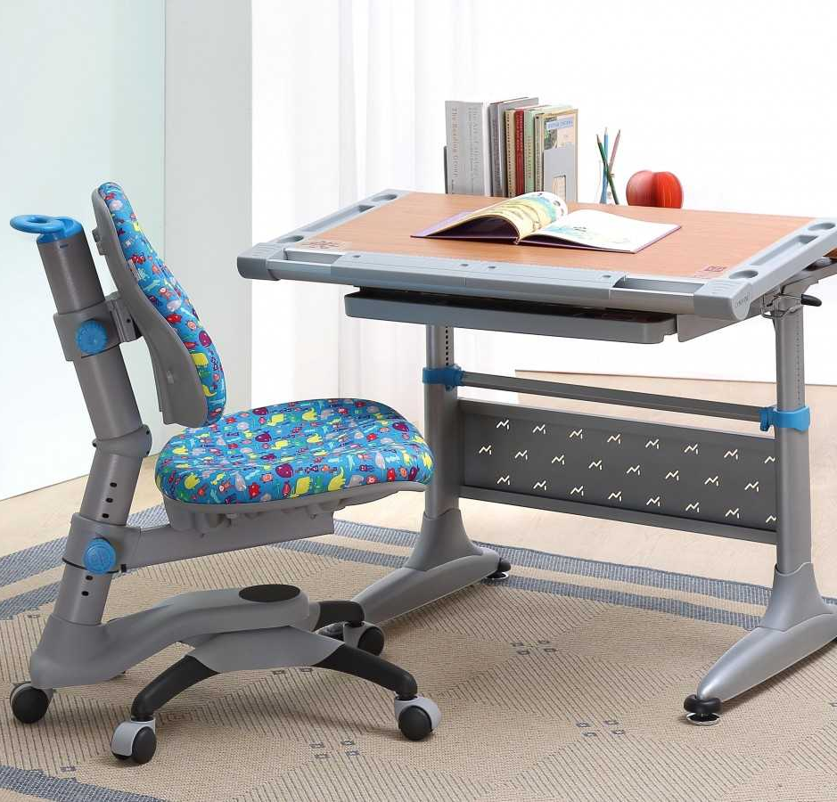
Гигиена и здоровье детей. Безопасность дистанционного обучения
с точки зрения гигиенических и санитарных рисков
КОМФОРТНАЯ СРЕДА ДЛЯ ЗАНЯТИЙ
Высота стола и стула должны соответствовать ростовым показателям ребенка
УДОБНЫЙ СТУЛ
-Стул задвигается под стол так,
чтобы при опоре на спинку между
грудью ребенка и столом было
расстояние равное ширине его
ладони.
-Если ребенок пишет, то опирается о
спинку стула поясницей, при чтении
материала сидит более свободно,
опирается о спинку стула не только
крестцово-поясничной, но и
подлопаточной частью спины.

Slide 27
Гигиена и здоровье детей. Безопасность дистанционного обучения
с точки зрения гигиенических и санитарных рисков
КОМФОРТНАЯ СРЕДА ДЛЯ ЗАНЯТИЙ
ОСАНКА
Долгое сидение и даже лежание в одной статичной позе наносит вред спине. У детей портится осанка, возникает сколиоз и другие неприятные состояния позвоночника. Все это приводит в дальнейшем к боли и даже проблемам с движением.
Важно!
-Родителям следить за осанкой детей
-Детям сохранять во время учебных занятий
правильную рабочую позу (наименее
утомительную): сидеть глубоко на
стуле, ровно держать корпус и голову;
ноги должны быть согнуты в тазобедренном
и коленном суставах, ступни опираться на
пол, предплечья свободно лежать на столе.
Длительность статического положения в позе сидя
не должна превышать 15–20 минут

Slide 28
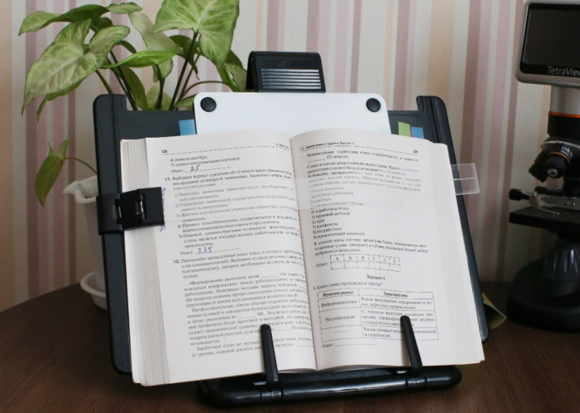
Гигиена и здоровье детей. Безопасность дистанционного обучения
с точки зрения гигиенических и санитарных рисков
ЧТЕНИЕ И ВЫПОЛНЕНИЕ ЗАДАНИЙ
Для всех возрастных категорий для чтения, выполнения заданий рекомендуется использовать преимущественно обычные книги, тетради.
Книги желательно ставить на подставку на расстоянии вытянутой руки от глаз. Это позволяет ребёнку держать голову прямо (снимает нагрузку на шейный отдел) и предотвращает развитие близорукости
Детям до 6 лет необходимо полностью исключить использование любой компьютерной техники в образовательных целях в домашних условиях.

Slide 29
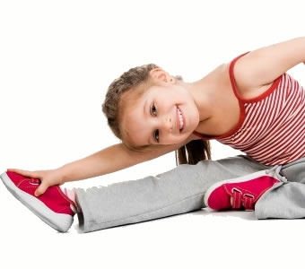
Гигиена и здоровье детей. Безопасность дистанционного обучения
с точки зрения гигиенических и санитарных рисков
БОРЬБА С ГИПОДИНАМИЕЙ
И ФИЗИЧЕСКАЯ АКТИВНОСТЬ
Недостаток движения, вызванный введением карантинных мероприятий, вреден детям и взрослым.
ФИЗИЧЕСКАЯ АКТИВНОСТЬ
(по рекомендации ВОЗ-60 минут в день)
Перерывы во время занятий не должны проходить в интернете
Важно делать простые физические упражнения (приседания, наклоны, прыжки, …)
Разминка для кистей пальцев рук (для учеников начальных классов: сжимание и разжимание пальцев, вращение кистями или «Мы писали, мы писали, наши пальчики устали…» )

Slide 30
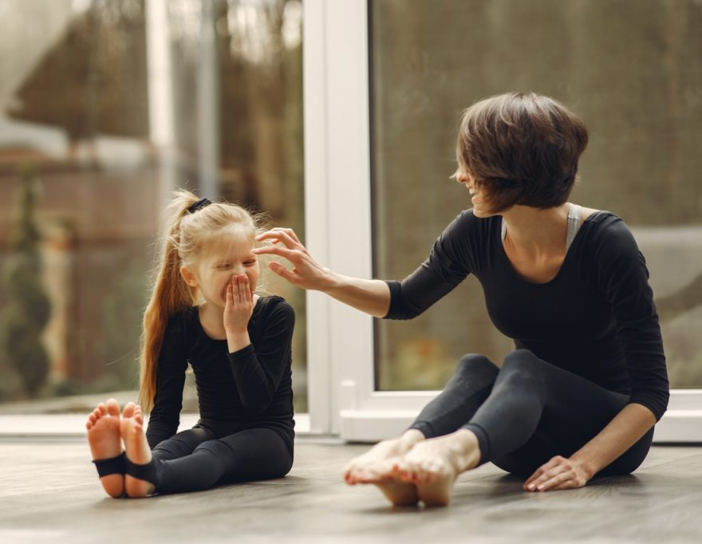
Гигиена и здоровье детей. Безопасность дистанционного обучения
с точки зрения гигиенических и санитарных рисков
БОРЬБА С ГИПОДИНАМИЕЙ
И ФИЗИЧЕСКАЯ АКТИВНОСТЬ
ВАЖНО разработать рекомендации по организации индивидуальных физических занятий на ограниченном пространстве
-ПЕДАГОГАМ РЕКОМЕНДОВАТЬ ДЕТЯМ
РОДИТЕЛЯМ КОНТРОЛИРОВАТЬ ВЫПОЛНЕНИЕ
Школьникам делать зарядку по утрам
Выполнять физкультминутки в течение дня
Выполнять гимнастические упражнения на снятие напряжения с мышц в перерывах между онлайн-уроками

Slide 31
Гигиена и здоровье детей. Безопасность дистанционного обучения
с точки зрения гигиенических и санитарных рисков
ГИМНАСТИКА ДЛЯ ГЛАЗ
Врачи-офтальмологи советуют каждые 20-30 минут проводить разминку для глаз, чтобы уменьшить нагрузку и снизить усталость:
открывать и закрывать глаза с разной скоростью
совершать вращения или хотя бы просто переводить взгляд на различные предметы, стоящие на расстоянии.

Slide 32
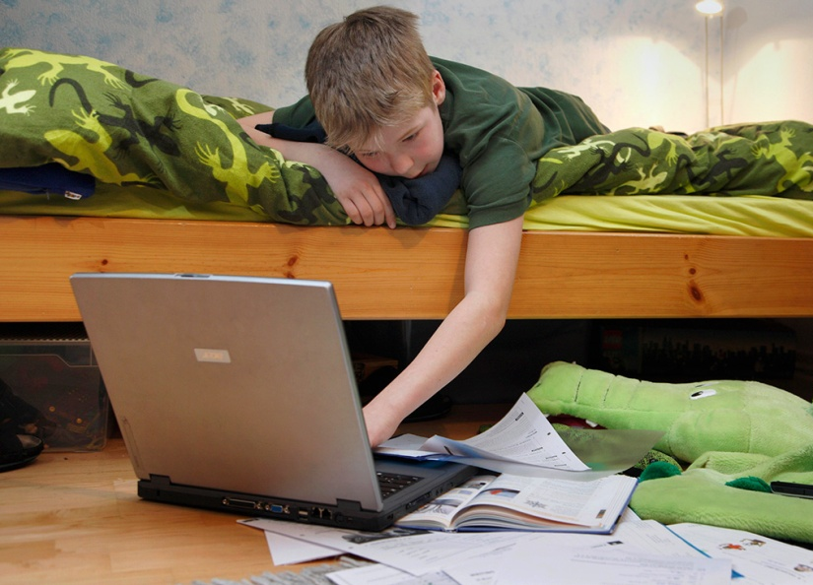
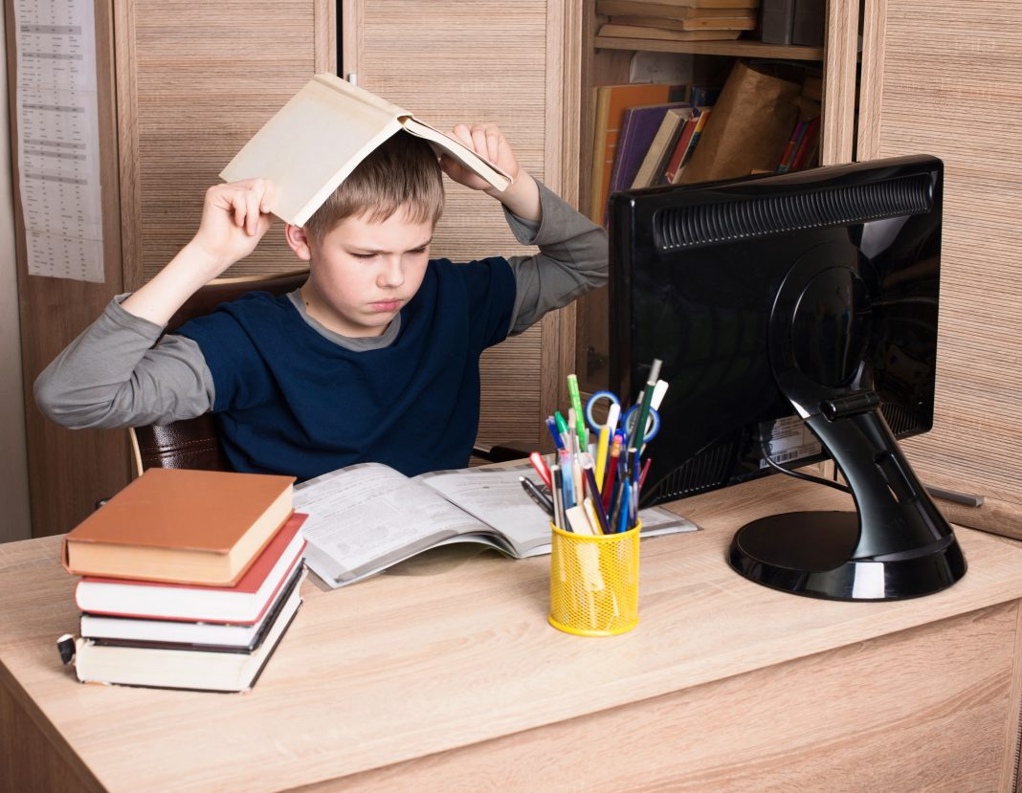
Гигиена и здоровье детей. Безопасность дистанционного обучения
с точки зрения гигиенических и санитарных рисков
ПСИХОЛОГИЧЕСКОЕ СОСТОЯНИЕ
ШКОЛЬНИКОВ В ПЕРИОД
ДИСТАНЦИОННОГО ОБУЧЕНИЯ
Отсутствие у школьников навыков
самоорганизации
Большая часть детей не умеют концентрировать
свое внимание, самоорганизоваться и
проконтролировать все свои действия.
Стресс от изменений в формате обучения:
Взаимодействие ученика и педагога
-Теряется контроль со стороны учителя.
Педагог не может видеть, что делает ученик во
время трансляции урока. В этом случае контроль
ложится на плечи родителей.
Иной формат подачи информации и ее количества

Slide 33
Гигиена и здоровье детей. Безопасность дистанционного обучения
с точки зрения гигиенических и санитарных рисков
ПСИХОЛОГИЧЕСКОЕ СОСТОЯНИЕ
ШКОЛЬНИКОВ В ПЕРИОД
ДИСТАНЦИОННОГО ОБУЧЕНИЯ
Неблагополучные психические реакции
пограничного уровня-83,3% учащихся
Депрессивные проявления-42,2%
Астенические состояния (синдром
«хронической усталости»)-41,6%
Синдром головных болей-26,8%
Нарушение сна – 55,8%
Соматическая дисфункция ЖКТ-23,3%
В свободное от учебы время рекомендовано ограничить использование ребенком любых электронных носителей
(в том числе ТВ) до 20–30 минут в день.
ВЫВОД:
В период дистанционного обучения школьникам необходимо грамотное психологическое сопровождение разной направленности (через СМИ, интернет)

Slide 34
Гигиена и здоровье детей. Безопасность дистанционного обучения
с точки зрения гигиенических и санитарных рисков
ПРОГУЛКИ НА СВЕЖЕМ ВОЗДУХЕ:
По возможности ежедневно необходимо совершать прогулки на свежем воздухе продолжительностью 1,5–2 часа,
избегая массового скопления людей
Полезно быть на свежем воздухе после дистанционного обучения, до самостоятельной подготовки домашнего задания, а также вечером перед ужином.
При выходе из дома и по возвращении с прогулки следует обрабатывать дезинфицирующим средством
поверхности, которых касались руки и сами руки
Уходя на прогулку, важно проветрить помещение.

Slide 35
Гигиена и здоровье детей. Безопасность дистанционного обучения
с точки зрения гигиенических и санитарных рисков
ВЫВОДЫ:
Дистанционное обучение школьников показало, что современная цифровая школа не в полной мере располагает безопасными для здоровья технологиями онлайн-обучения (учебные электронные издания, методы обучения)
Отсутствуют современные гигиенические и специальные санитарные требования к дистанционному обучению
Гиподинамия явилась одним из факторов, которые способствовали снижению настроения и падения интереса к учебной деятельности у детей и подростков
Необходимы четкие рекомендации для образовательных организаций по соблюдению мер безопасности (гигиенических, санитарных,
психологических) в вопросах воспитания и обучения,
здровьесбережения, формирования ЗОЖ детей и школьников в условиях дистанта и современной цифровой среды

Slide 36
ГБУЗ «ГОРОДСКАЯ ДЕТСКАЯ ПОЛИКЛИНИКА»
Тема доклада:
«Гигиена и здоровье детей.
Безопасность дистанционного обучения с точки зрения гигиенических и санитарных рисков»
Докладчик: Сиротинина
Анастасия Алексеевна
врач-педиатр Городской детской поликлиники №3
БЛАГОДАРИМ
ЗА ВНИМАНИЕ!

